Slide 1
Σύγχρονες μεθοδολογίες ανάπ̟τυξης και διαχείρισης
Πληροφοριακών Συστημάτων
Κεφάλαιο 2

Slide 2
Τεχνολογία Λογισμικού
Η Τεχνολογία Λογισμικού είναι ο κλάδος εκείνος της επιστήμης της πληροφορικής που ασχολείται με την εύρεση και θεμελίωση μεθόδων για να περιγράφεται, να κατασκευάζεται και να συντηρείται λογισμικό
(Ως λογισμικό δεν νοείται μόνο ο εκτελέσιμος κώδικας, αλλά και ένα σύνολο ενδιάμεσων προϊόντων, όπως προδιαγραφές, σχέδια, πηγαίος κώδικας, εκθέσεις ελέγχου κ.ά.).

Slide 3
Κύκλος ζωής λογισμικού
Ο κύκλος ζωής λογισμικού (Software Development Life Cycle – SDLC) είναι η διαδικασία που ακολουθείται για την ανάπτυξη, συντήρηση και αντικατάσταση ενός λογισμικού με οργανωμένο και αποδοτικό τρόπο. Περιγράφει όλα τα στάδια από τη σύλληψη της ιδέας μέχρι την απόσυρσή του.

Slide 4
Μοντέλα κύκλου ζωής λογισμικού
Μοντέλα:
του καταρράκτη,
της προτυποποίησης,
της λειτουργικής επαύξησης,
το σπειροειδές,
του πίδακα (επαναχρησιμοποίησης),
γενικά μοντέλα (π.χ. Rational Unified Process),
εύκαμπτης ανάπτυξης (π.χ. XP) κ.ά.
Μπορούν να χρησιμοποιηθούν και συνδυαστικά.

Slide 5
Waterfall
Η μεθοδολογία ανάπτυξης του λογισμικού Waterfall είναι ένα διαδοχικό μοντέλο στο οποίο κάθε φάση ολοκληρώνεται πλήρως και ακολουθείται σε σταθερή σειρά

Slide 6
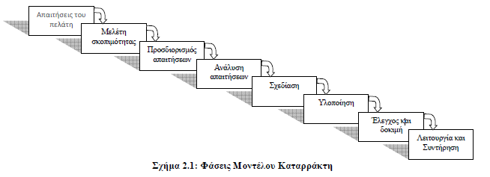
Κύκλος ζωής Λογισμικού

Slide 7

Κοινές Δραστηριότητες ανάπτυξης λογισμικού:
προδιαγραφή (ορισμός προβλήματος, μελέτη σκοπιμότητας, ανάλυση απαιτήσεων),
η ανάπτυξη (σχεδίαση,κωδικοποίηση),
η επαλήθευση και
η εξέλιξη.

Slide 8
Καταγραφή απαιτήσεων
Διαφοροποιείται ανά μοντέλο ανάλογα με το αν ακολουθούν τη δομημένη ανάλυση ή την ενοποιημένη (αντικειμενοστραφή) προσέγγιση.

Slide 9
Δομημένη ανάλυση
Για τη δημιουργία μοντέλων απαιτήσεων στην περίπτωση της δομημένης ανάλυσης χρησιμοποιούνται διαγραμματικές τεχνικές όπως τα διαγράμματα ροής δεδομένων, οντοτήτων-συσχετίσεων, μετάβασης καταστάσεων και λεξικά δεδομένων.

Slide 10
RUP (Rational Unified Process) -Ενοποιημένη προσέγγιση
Είναι πιο σύγχρονη και αναπτύχθηκε προκειμένου να αντιμετωπίσει τα προβλήματα της πολυπλοκότητας και της επεξεργασίας μεγάλου όγκου δεδομένων.
Είναι μια επαναληπτική κι επαυξητική προσέγγιση που σημαίνει ότι χτίζει το τελικό προϊόν ως συσσωρευτικό αποτέλεσμα επαναλήψεων δραστηριοτήτων ανάπτυξης λογισμικού.
Η προσέγγιση αυτή αποτελεί υπερσύνολο της δομημένης προσέγγισης και παρέχει το πλεονέκτημα της καλύτερης μοντελοποίησης της επιχειρησιακής λογικής (οντοτήτων και σχέσεων μεταξύ τους) αλλά και της επαναχρησιμοποίησης μονάδων λογισμικού.
Έχει καθιερωθεί να καλείται Rational Unified Process (RUP) όπως ήταν η ονομασία του τμήματος της εταιρείας που την ανέπτυξε.

Slide 11
Ο κύκλος ζωής του λογισμικού στην RUP
Υποδιαιρείται σε τέσσερις (4) συνεχόμενες φάσεις. Οι τέσσερις φάσεις είναι:
• Η Φάση Σύλληψης (Inception Phase),
• Η Φάση Επεξεργασίας (Elaboration Phase),
• Η Φάση Κατασκευής (Construction Phase) και
• Η Φάση Μετάβασης (Transition Phase).

Slide 12
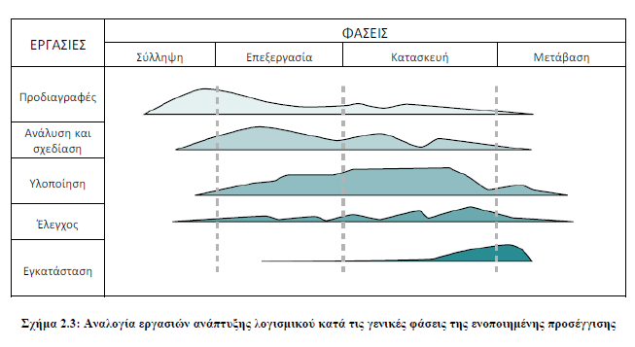
Γενικές φάσεις ενοποιημένης προσέγγισης

Slide 13
Ανάλυση Φάσεων RUP
Στάδιο Έναρξης (Inception Phase): Καθορισμός του οράματος (τελικό σύστημα) και του επιχειρησιακού περιβάλλοντος που θα λειτουργήσει, καθώς επίσης και των γενικών & επιμέρους στόχων του έργου
Στάδιο Ανάπτυξης (Elaboration Phase): Αναλυτικός προσδιορισμός των χαρακτηριστικών του τελικού συστήματος/προιόντος, τεχνολογική ανάλυση & σχεδιασμός της αρχιτεκτονικής του, τελικός προγραμματισμός των ενεργειών / επαναλήψεων υλοποίησης
Στάδιο Κατασκευής (Construction Phase): Υλοποίηση & ολοκλήρωση των συστατικών και υποσυστημάτων του τελικού συστήματος/προιόντος/υπηρεσίας/έργου και επικύρωση του πλάνου μετάβασης του συστήματος σε πραγματικές συνθήκες
Στάδιο Μετάβασης (Transition Phase): Μετάβαση του συστήματος σε πραγματικές συνθήκες. Περιλαμβάνονται εργασίες όπως εγκατάσταση, εκπαίδευση & υποστήριξη χρηστών και ρυθμίσεις / μικροεπεμβάσεις μέχρι οι χρήστες να είναι πλήρως ικανοποιημένοι.

Slide 14
Στην ενοποιημένη προσέγγιση ορίζονται από πολύ νωρίς οντότητες (αντικείμενα) που επικοινωνούν μεταξύ τους και στην τελική τους μορφή (κατά τη σχεδίαση-υλοποίηση) περιλαμβάνουν τόσο τις διαδικασίες λογισμικού όσο και τα δεδομένα πάνω στα οποία αυτές επιδρούν.
Η ενοποιημένη προσέγγιση αντιμετωπίζει τις λειτουργικές απαιτήσεις ως σύνολο από περιπτώσεις χρήσης και το περιβάλλον λειτουργίας ως σύνολο από χειριστές.
Με βάση τις απαιτήσεις, δημιουργούνται στην τυποποιημένη γλώσσα UML διαγράμματα περιπτώσεων χρήσης, που αποτελούν το μοντέλο περιπτώσεων χρήσης (UseCase), αλλά και διαγράμματα δραστηριότητας και συνεργασίας.
Στη συνέχεια προκύπτει το μοντέλο ανάλυσης που καθορίζει με μια αρχική προσέγγιση τις κλάσεις αντικειμένων που θα αποτελέσουν την εφαρμογή λογισμικού, την ομαδοποίησή τους σε πακέτα ανάλυσης και τις συσχετίσεις μεταξύ τους.

Slide 15
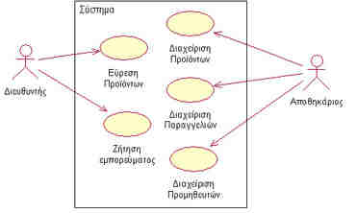
Περίπτωση χρήσης UML
χειριστές
Περιπτώσεις χρήσης

Slide 16
ΦΑΣΗ ΣΧΕΔΙΑΣΗΣ ΛΟΓΙΣΜΙΚΟΥ
Μετά την προδιαγραφή των απαιτήσεων, ακολουθεί η δραστηριότητα της ανάπτυξης του λογισμικού που περιλαμβάνει τις φάσεις της σχεδίασης και της κωδικοποίησης.

Slide 17
Στη φάση της σχεδίασης,
θεωρείται γνωστό το τι θα κάνει το λογισμικό και αντιμετωπίζεται το πρόβλημα του πώς θα το κάνει.
Περιγράφονται τεκμηριωμένα οι μονάδες που αποτελούν το λογισμικό, οι συσχετίσεις μεταξύ τους, η διάταξή τους καθώς και η εσωτερική τους λειτουργία.
Τα προϊόντα της σχεδίασης επαληθεύονται σε σχέση με το έγγραφο των προδιαγραφών των απαιτήσεων.

Slide 18
Δομημένη σχεδίαση (από πάνω προς τα κάτω (top-down) προσέγγιση)
Αρχιτεκτονική σχεδίαση
Σχεδίαση διεπαφών
Λεπτομερής σχεδίαση μονάδων
Σχεδίαση δεδομένων

Slide 19
Αρχιτεκτονική σχεδίαση:
Προσδιορίζει ποιες είναι οι μονάδες που συγκροτούν το σύστημα λογισμικού και πώς αυτές διατάσσονται στις υπολογιστικές μονάδες που είναι διαθέσιμες. Το αρχιτεκτονικό σχέδιο αποτυπώνεται σε ιεραρχικό διάγραμμα δομής προγράμματος.

Slide 20
Σχεδίαση διεπαφών
Αφορά την επικοινωνία των χειριστών ή των συσκευών με τις μονάδες λογισμικού, αλλά και των μονάδων μεταξύ τους. Καθορίζει τις παραμέτρους της κάθε τέτοιας επικοινωνίας και τις αποτυπώνει στο διάγραμμα δομής προγράμματος. Οι διεπαφές των χρηστών πρέπει να σχεδιάζονται με γνώμονα την φιλικότητα προς το χρήστη (user friendliness) γιατί σε αντίθετη περίπτωση ένα καλά σχεδιασμένο σύστημα μπορεί να μην αποδώσει τα αναμενόμενα.

Slide 21
Λεπτομερής σχεδίαση μονάδων
Αφορά τον καθορισμό της εσωτερικής δομής κάθε μονάδας και παράγει το λεπτομερές σχέδιο μονάδων με τη μορφή ψευδοκώδικα (ή άλλης ≪γλώσσας≫ σχεδίασης). εσωτερικής δομής κάθε μονάδας και παράγει το λεπτομερές σχέδιο μονάδων με τη μορφή ψευδοκώδικα (ή άλλης ≪γλώσσας≫ σχεδίασης).

Slide 22
Σχεδίαση δεδομένων
Πρόκειται για την λεπτομερή σχεδίαση της δομής που θα έχουν τα δεδομένα στη βάση δεδομένων χρησιμοποιώντας το μοντέλο οντοτήτων-συσχετίσεων (ER), έτσι ώστε να εξασφαλίζεται η ανεξαρτησία των δεδομένων από τις μονάδες λογισμικού.

Slide 23
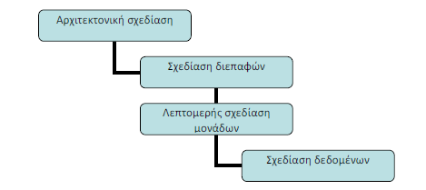

Slide 24
Η διαδικασία της σχεδίασης καταλήγει στη σύνταξη του εγγράφου περιγραφής του σχεδίου του λογισμικού.
Ακολουθεί η κωδικοποίηση σε προγραμματιστικό περιβάλλον, ο έλεγχος και η διόρθωση σφαλμάτων.

Slide 25
ΕΡΓΑΛΕΙΟ CASE (Computer Aided Software Engineering)
Τα εργαλεία CASE, είναι εργαλεία λογισμικού
που στοχεύουν στην υποστήριξη ή και αυτοματοποίηση της ίδιας της κατασκευής λογισμικού. Τα εργαλεία αυτά κρατάνε την συνέπεια μεταξύ των προδιαγραφών στις φάσεις ανάπτυξης διευκολύνοντας της επαλήθευση και περιορίζοντας σημαντικά την ασυνέπεια και την εμφάνιση λαθών.

Slide 26
Ποια είναι η διαφορά μεταξύ της Μεθοδολογίας Καταρράκτη και του RUP;
Αν και η μεθοδολογία Waterfall και η RUP έχουν καθορίσει σταθερές φάσεις, υπάρχουν βασικές διαφορές μεταξύ αυτών των δύο μοντέλων.
Η κύρια εκτίμηση είναι ότι ενώ η μεθοδολογία Waterfall είναι σαφώς μια διαδοχική διαδικασία με προκαθορισμένα βήματα στα οποία ολοκληρώνεται η τρέχουσα φάση πριν προχωρήσουμε στην επόμενη φάση, το RUP είναι μια επαναληπτική διαδικασία.
Σε αντίθεση με τη μεθοδολογία καταρράκτη, η RUP αναπτύσσει το προϊόν σε διάφορα στάδια με βάση την ανατροφοδότηση από τους μετόχους.
Επειδή κάθε επανάληψη RUP παράγει μια εκτελέσιμη έκδοση, οι πελάτες παίρνουν να συνειδητοποιήσουν τα οφέλη πολύ νωρίτερα από το Waterfall.
Τέλος, η μεθοδολογία Waterfall είναι μια καθοριστική συγκεκριμένη διαδικασία, ενώ το RUP είναι ένα προσαρμόσιμο πλαίσιο των διαδικασιών λογισμικού.

Slide 27
Ερώτηση 1: Αναφέρετε 5 μοντέλα κύκλου ζωής λογισμικού:
του καταρράκτη,
της προτυποποίησης,
της λειτουργικής επαύξησης,
το σπειροειδές,
του πίδακα (επαναχρησιμοποίησης),
γενικά μοντέλα (π.χ. Rational Unified Process),
εύκαμπτης ανάπτυξης

Slide 28
Ερώτηση 2: Βάλτε στη σωστή σειρά τις παρακάτω γενικές δραστηριότητες του κύκλου ζωής λογισμικού:
Προδιαγραφή
Ανάπτυξη
Ανάπτυξη
Προδιαγραφή
Εξέλιξη
Επαλήθευση
Επαλήθευση
Εξέλιξη

Slide 29
Ερώτηση 3: Επιλέξτε Σ (Σωστό) ή Λ (Λάθος) για καθεμιά από τις παρακάτω φράσεις:
1. Ο προσδιορισμός των απαιτήσεων λογισμικού προηγείται της μελέτης σκοπιμότητας Σ ή Λ
2. Η δομημένη ανάλυση είναι πιο σύγχρονη από την ανάλυση με βάση την ενοποιημένη προσέγγιση και αναπτύχθηκε προκειμένου να αντιμετωπίσει τα προβλήματα της πολυπλοκότητας και της επεξεργασίας μεγάλου όγκου δεδομένων Σ ή Λ
3. Η ενοποιημένη προσέγγιση είναι επαναληπτική και αυξητική. Σ ή Λ
4. Η RUP χρησιμοποιεί διαγράμματα ροής για την αναπαράσταση των απαιτήσεων από το λογισμικό Σ ή Λ
5. Η RUP πλεονεκτεί στην επαναχρησιμοποίηση μονάδων λογισμικού Σ ή Λ
6. Για την καταγραφή περιπτώσεων χρήσης σύμφωνα με την RUP, χρησιμοποιείται η γλώσσα UML Σ ή Λ

Slide 30
Ερώτηση 4: Ποιές οι βασικές διαφορές μεταξύ της δομημένης και της ενοποιημένης προσέγγισης κατά την ανάπτυξη λογισμικού;
Η καταγραφή των απαιτήσεων και η επαλήθευσή τους όμως διαφέρει μεταξύ των μοντέλων
Η ενοποιημένη προσέγγιση o είναι πιο σύγχρονη
Είναι μια επαναληπτική κι επαυξητική προσέγγιση που σημαίνει ότι χτίζει το τελικό προϊόν ως συσσωρευτικό αποτέλεσμα επαναλήψεων δραστηριοτήτων ανάπτυξης λογισμικού.

